Slide 1

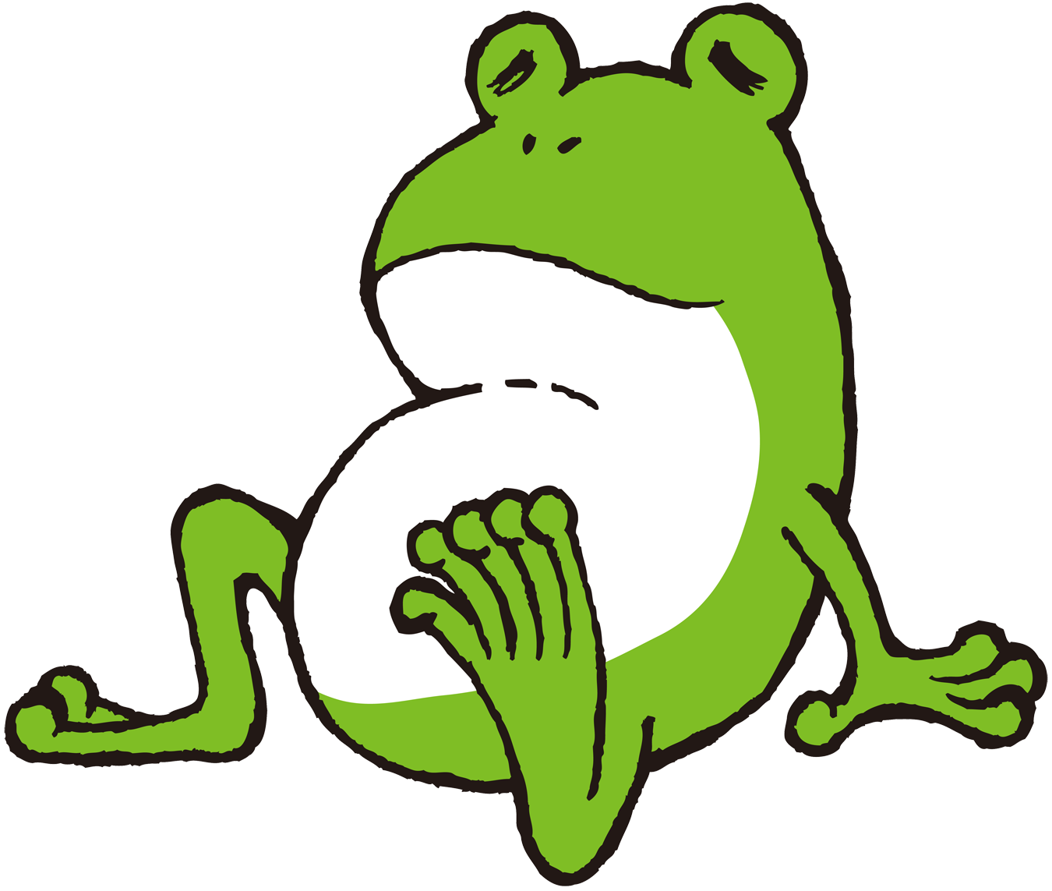
TEAM:stundet
制作者/担当
開地：モデル/テクスチャ/書類
西尾：プログラム
篤司：キャラクター/ステージ
制作環境：C++,DirectX
制作期間：2026年3/24～3/26
ジャンル：3Dアクションゲーム
Weight
体重
Automatic
ワイヤーで自動移動
Destination
ワイヤーの先に移動
Shot
ワイヤーを飛ばす

